Slide 1

Baccalauréat en éducation préscolaire et enseignement au primaire
(BÉPEP)

Slide 2
LE PROGRAMME
Le programme s’échelonne sur une durée de 4 années (mais on peut le faire en 3 ans et demi si on fait les cours du dernier trimestre d’hiver, l’été); *
Il a été modifié en 2016 pour mieux adapter les cours en fonction de l’approche programme de l’UQTR axée sur l’apprentissage;
La cote R minimum est de 20.
Notes:
* C’est avantageux parce qu’il y a de bonnes opportunités d’emploi après la période des fêtes dans les trois commissions scolaires environnantes.

Slide 3
OBJECTIFS
Prépare à oeuvrer en éducation au préscolaire et en enseignement au primaire;
Permettra aussi aux futurs enseignants de modéliser leurs actions et de comprendre l'enfant en situation d'apprentissage;
A pour but de favoriser l'émergence des diverses compétences requises en enseignement, en jouant d'une mise en relation continue de savoirs théoriques et d'applications pratiques.*
Notes:
* Le programme est basé sur le référentiel des 12 compétences professionnelles édictées par le MEESR.

Slide 4
CONDITION D’ADMISSION
BASE COLLÉGIALE
Être titulaire d'un diplôme d'études collégiales (DEC) ou l'équivalent
OU être titulaire d'un diplôme d'études collégiales (DEC) en sciences, lettres et arts ou l'équivalent;
BASE EXPÉRIENCE
Être âgé d'au moins vingt et un ans, posséder des connaissances appropriées et avoir une expérience d'au moins six mois à temps complet ou l'équivalent comme intervenant dans un organisme accueillant des enfants d'âge préscolaire ou primaire (garderies, camps de vacances, terrains de jeux, mouvements de jeunesse ou autres).

Slide 5
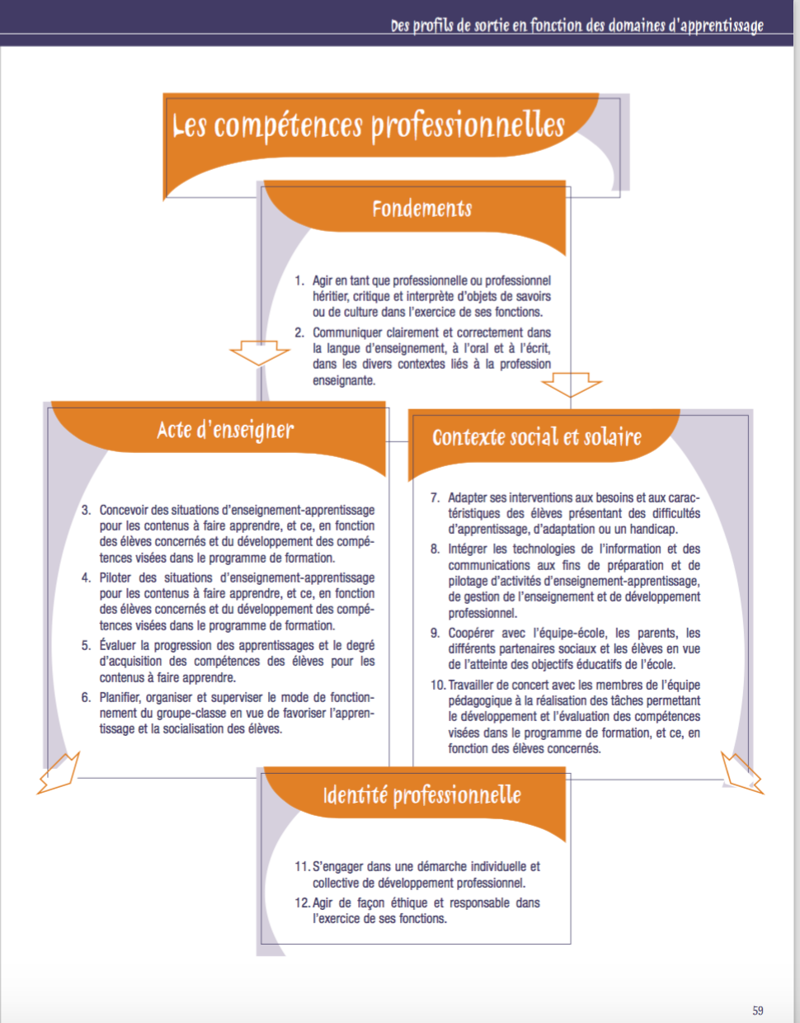

Slide 6
LES PASSERELLES
Les étudiants ayant fait un programme en technique d’éducation spécialisé, technique d’éducation à la petite enfance ou en technique en travail social peuvent se voir créditer certains cours de première année et le stage 1*
Notes:
* Je vous ai envoyé les feuilles à remettre durant la journée

Slide 7
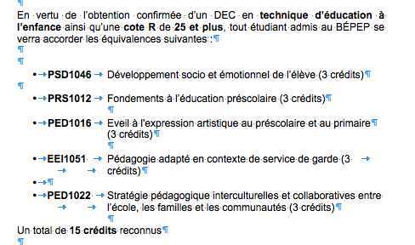
Technique d’éducation à l’enfance

Slide 8
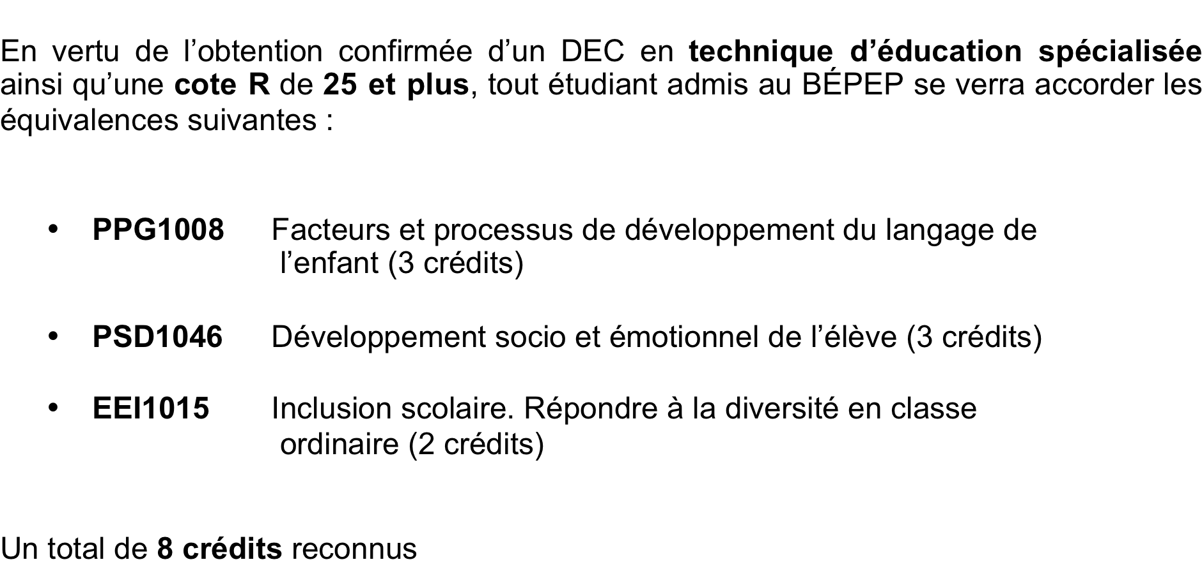
Technique d’éducation spécialisée

Slide 9
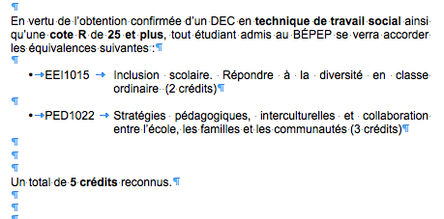
Technique en travail social

Slide 10
DEUX CAMPUS
TROIS-RIVIÈRES
DRUMMONDVILLE
  Depuis 2012
  2 cohortes d’étudiants finissants
  Même programme et mêmes intervenants*
Notes:
* Cependant, il n’est pas possible de suivre des cours à Trois-Rivières à moins d’une permission spéciale de la directrice de programme.

Slide 11
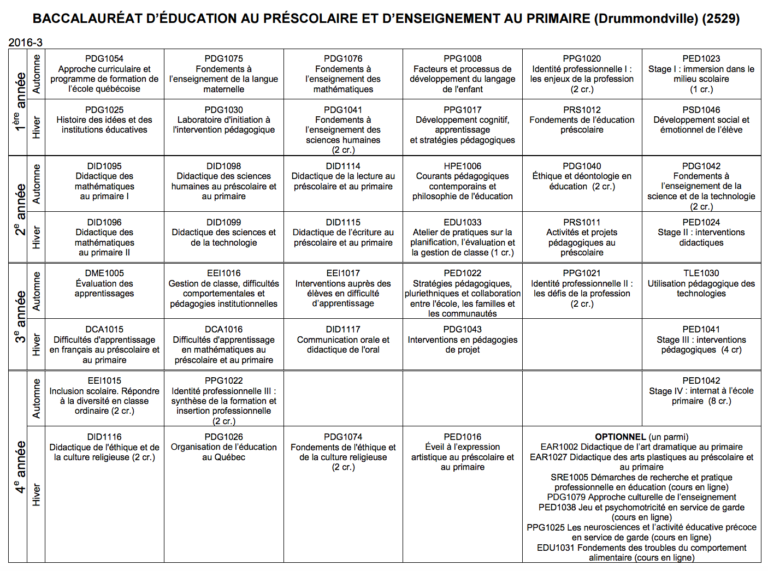
GRILLE DE CHEMINEMENT

Slide 12
LES COURS
Tronc commun et cours spécifiques
1ère année: fondements de l’éducation
2ème année: didactique des disciplines
3ème année: psychopédagogie
4ème année: consolidation des acquis

Slide 13
STAGES
4 stages*
Guides de stage adapté à la progression des CP
Dispositif d’autorégulation des CP grâce aux séminaires qui font le lien entre la formation théorique et la pratique
Aide offerte aux stagiaires en difficulté
Possibilité de stage en Belgique
Placement effectué en considérant les demandes des étudiants **
Notes:
* Stages: Stage 1= une semaine, stage II= 4 semaines, stage III = 6 semaines et stage IV = 12 semaines
** Le placement est effectué par le bureau des stages pour n’importe quelle région. Cependant, si l’étudiant veut aller au privé, c’est son initiative personnelle de trouver un milieu de stage.

Slide 14
Débouchés
Variable selon la région, la commission scolaire et le secteur privé.*
Notes:
À la CS des Chênes, il y a de bonnes opportunités d’emploi pour la suppléance et les contrats. C’est la même chose pour la CS de St-Hyacinthe et les Bois-Francs.
En moyenne, on accède à un poste dans les 3 à 5 ans.
Je n’ai aucune information pour le secteur privé.

Slide 15
POUR PLUS D’INFORMATION
Madame Claude Gendron
Directrice du programme
Claude.gendron@uqtr.ca
819.376.5011 poste 3655
Nancy Goyette
Adjointe à la direction (Drummondville)
nancy.goyette@uqtr.ca
819.478.5011 poste 2976

